Slide 1

Střední odborná škola a Střední odborné učiliště, Vocelova 1338 Hradec Králové
Registrační číslo projektu: | CZ.1.07/1.5.00/34.0245
Číslo DUM: | VY_32_INOVACE_01_B_09
Tematická oblast: | Humanitní předměty 3. ročník
Téma: | Pracovní list – Česká literatura přelomu 19. a 20. století
Autor: | Mgr. Tereza Federselová
Datum vytvoření: | Leden 2013

Slide 2
Anotace:
Text je určen pro žáky 3. ročníku střední odborné školy a žákům nástavbového studia. Prezentace je určena k opakování literárního období česká próza přelomu 19. a 20. století. Typy úkolů jsou různorodé.
Metodický pokyn:
Vyučující s pomocí multimediální techniky použije materiál k samostatné práci žáků. Prezentaci lze také využít jako opakující práci.

Slide 3
K charakteristice uveďte kulturní hnutí či směr
Směr, který se snaží co nejvěrněji zachytit skutečnost. Soustředí pozornost na jeden okamžik, na pouhou atmosféru, dojem, na prchavost chvíle.
Nejedná se o konkrétní umělecký styl, ale názor umělců na konci 19. století. Vznikl jako reakce na naturalismus. Místo zobrazování reálného prostředí umělci zobrazují svoje myšlenky a své pocity skrytě.
Pocit umělců, kteří jsou znechuceni společností, utíkají od ní a vytvářejí si vlastní svět. V literatuře se objevují pesimistická díla, plná morbidity, pocity zmaru, erotiky, mysticismu a narcismu.
Toto hnutí navazuje na českou modernu. Sjednocujícím faktorem byl převážně bohémský život, inklinace k anarchismu. Spisovatelé jsou někdy označováni jako „básníci života a vzdoru“.

Slide 4
K charakteristice uveďte kulturní hnutí či směr
Impresionismus
Symbolismus
Dekadence
Anarchističtí buřiči

Slide 5
Přiřaď autora k dílu a proudu české literatury
Dílo | Autor | Proud české prózy
Květy intimních nálad | Fráňa Šrámek | anarchističtí buřiči
Tajemné dálky | Stanislav K. Neumann | anarchističtí buřiči
Měsíc nad řekou | František Gellner | impresionismus
Měsíce | Antonín Sova | dekadence
Kniha lesů, vod a strání | Otokar Březina | dekadence
Mstivá kantiléna | Jiří Karásek ze Lvovic | anarchističtí buřiči
Gotická duše | Karel Toman | anarchističní buřiči
Po nás ať přijde potopa | Karel Hlaváček | symbolismus

Slide 6
Přiřaďte autora k dílu a proudu české literatury
Dílo | Autor | Proud české prózy
Květy intimních nálad | Antonín Sova | impresionismus
Tajemné dálky | Otokar Březina | symbolismus
Měsíc nad řekou | Fráňa Šrámek | anarchističtí buřiči
Měsíce | Karel Toman | anarchističtí buřiči
Kniha lesů, vod a strání | Stanislav K. Neumann | anarchističtí buřiči
Mstivá kantiléna | Karel Hlaváček | dekadence
Gotická duše | Jiří Karásek ze Lvovic | dekadence
Po nás ať přijde potopa | František Gellner | anarchističtí buřiči

Slide 7
Doplňte text
Viktor Dyk je jeden z představitelů …………………………………. Po celý život působil jako novinář a spisovatel. Kvůli své literární činnosti byl vězněn. V roce 1918 se stává redaktorem …………………….. Byl pravicově a nacionalisticky orientován. Stal se odpůrcem československého prezidenta …………………………. Věnoval se všem literárním druhům - ………………………., …………………………. a ………………………. Básnická sbírka plná vlastenecké poezie se jmenuje ……………….... Nejvýznamnější symbolická divadelní hra ……………………….………… přináší rozpor mezi snem a skutečností. Námět staré německé pověsti zpracovává dílo ………………….. Zemřel na mrtvici v Chorvatsku.

Slide 8
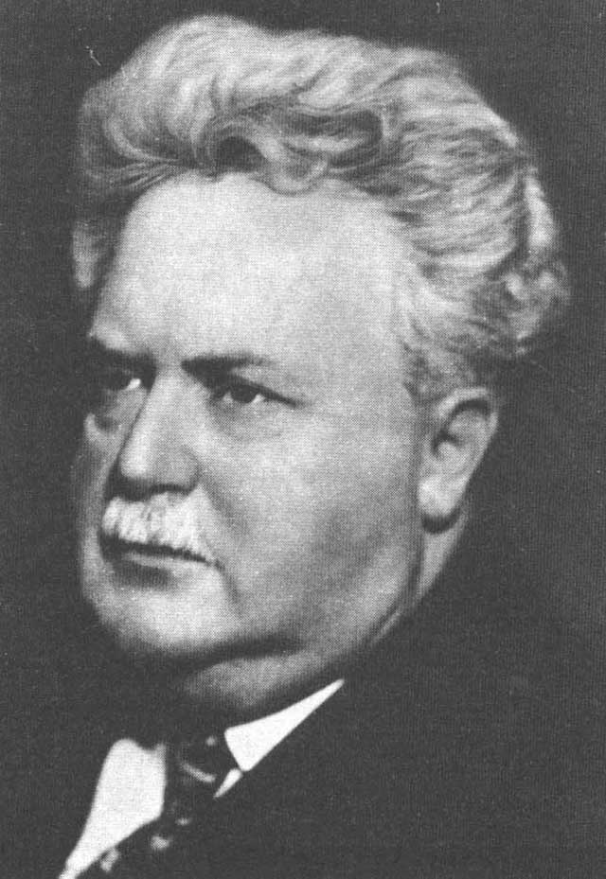
Doplňte text
Viktor Dyk je jeden z představitelů anarchistických buřičů. Po celý život působil jako novinář a spisovatel. Kvůli své literární činnosti byl vězněn. V roce 1918 se stává redaktorem Národních listů. Byl pravicově a nacionalisticky orientován. Stal se odpůrcem československého prezidenta T. G. Masaryka. Věnoval se všem literárním druhům - epice, lyrice a dramatu. Básnická sbírka plná vlastenecké poezie se jmenuje Okno. Nejvýznamnější symbolická divadelní hra Zmoudření Dona Quijota přináší rozpor mezi snem a skutečností. Námět staré německé pověsti zpracovává dílo Krysař. Zemřel na mrtvici v Chorvatsku.

Slide 9
Úkoly k ukázce
Uveďte název díla a jeho autora.
Dílo charakterizujte.
Uveďte literární žánr díla a charakterizujte jej.

Slide 10
Ukázka
Šel starý Magdón z Ostravy domů,
v bartovské harendě večer se stavil,
s rozbitou lebkou do příkopy pad.
Plakala Maryčka Magdónova
[…]
Maryčko, mrzne a není co jísti…
Na horách na horách plno je dřeva…
Burmistr Hochfelder viděl tě sbírat,
má mlčet, Maryčko Magdónova?

Slide 11
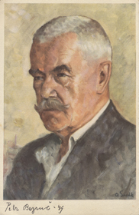
Řešení
Petr Bezruč
Slezské písně

Slide 12
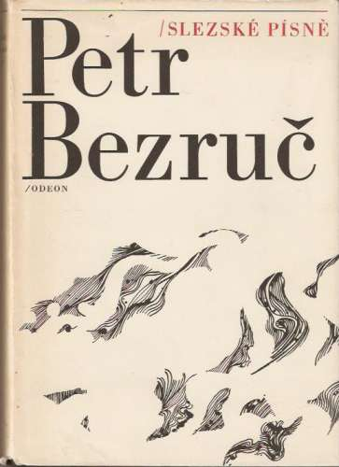
Řešení
Slezské písně
  básnická sbírka Petra Bezruče, přestože je občas jeho autorství zpochybňováno
  obsahuje přes 80 básní, které mají většinou námět z Ostravska
  jedná se o sociální balady
    místo nadpřirozených jevů se v baladách jako zlo objevuje společnost a sociální nespravedlnost

Slide 13
Odpovězte na otázky
Charakterizujte Manifest české moderny.
K jakému směru se přikláněl Fráňa Šrámek? Směr charakterizujte.
Jak zemřel František Gellner?
Kdo je zakladatelem české kritiky?
Který spisovatel jitřil literární scénu různými útoky na ostatní spisovatele a kritikou celé společnosti?

Slide 14
Odpovězte na otázky
Charakterizujte Manifest české moderny.
  manifest vychází roku 1985 v časopise Rozhledy
  byly zde formulovány požadavky českých spisovatelů
    důraz na uměleckou individualitu, vnitřní pravdu jedince
    dotýká se otázek politických a sociálních
    vzpírá se staré generaci
    vnesl do literatury moderní směry – symbolismus, naturalismus, impresionismus

Slide 15
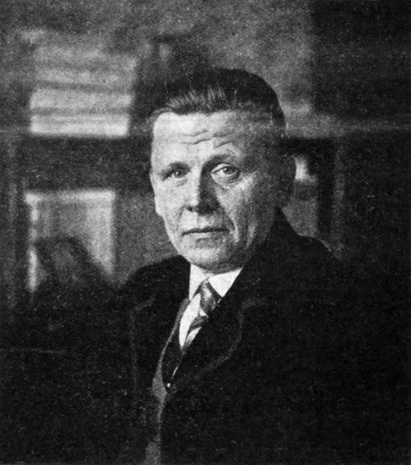
Odpovězte na otázky
K jakému směru se přikláněl Fráňa Šrámek? Směr charakterizujte.
  vitalismus
    směr, který vznikl jako reakce na 1. světovou válku
    umělecký směr, který oslavuje život
    upozorňuje, že se má člověk radovat z běžných denních maličkostí

Slide 16
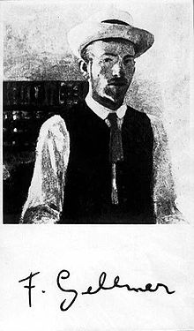
Odpovězte na otázky
Jak zemřel František Gellner?
  není známo
  byl prohlášen za nezvěstného na haličské frontě v 1. světové válce

Slide 17
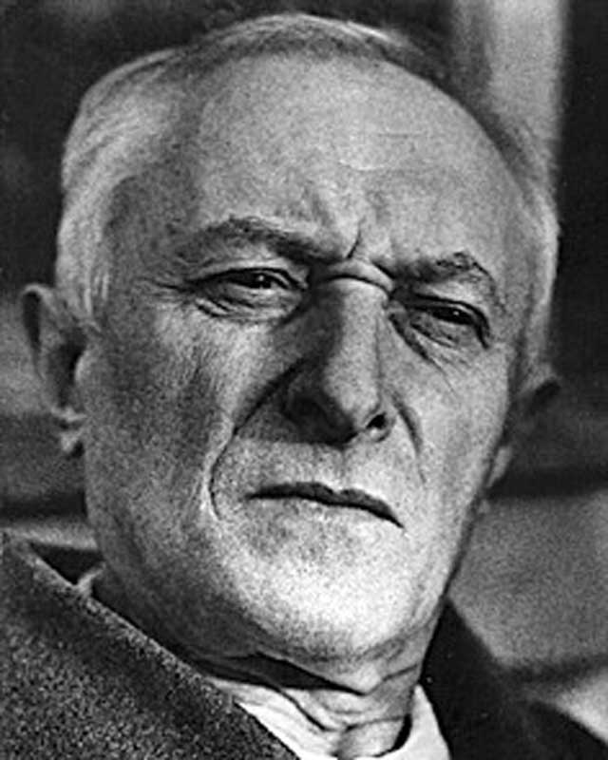
Odpovězte na otázky
Kdo je zakladatelem české kritiky?
František Xaver Šalda

Slide 18
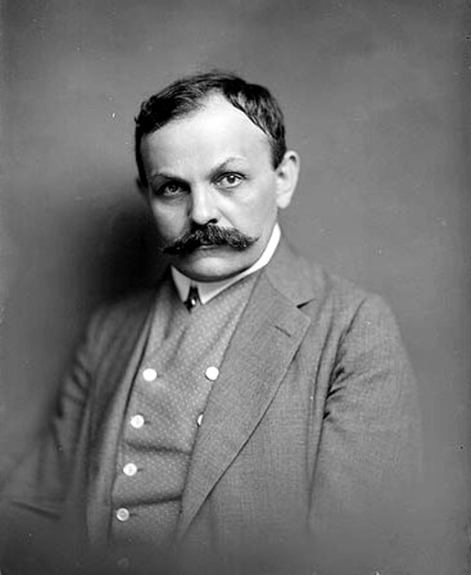
Odpovězte na otázky
Který spisovatel jitřil literární scénu různými útoky na ostatní spisovatele a kritikou celé společnosti?
  Josef Svatopluk Machar
  útočil například na Vítězslava Hálka a Svatopluka Čecha
  netajil se tvrdým postojem k Vídni, katolické církvi, maloměšťáctví

Slide 19
Použité zdroje
Literatura
Prokop, V. Čítanka k Literatuře 19. a počátku 20. století (od romantiků po buřiče). 1. vyd. Sokolov: O.K.-Soft, 2008.
Prokop, V. Literatura 19. a počátku 20. století (od romantiků po buřiče). 1. vyd. Sokolov: O.K.-Soft, 2000.
Sochrová, M. Český jazyk a literatura. 1. vyd. Havlíčkův Brod: Fragment, 2009. ISBN 978-80-253-0468-6.

Slide 20
Použité zdroje
Obrázky
http://www.cojeco.cz/Attach//photos/pers3945de879afeb.jpg
http://www.muzeumpv.cz/assets/images/10_Petr_Bezrue_v_portretu_O._Lasaka.jpg
http://www.antikopava.cz/upload/3498cahojvoe.jpg
http://upload.wikimedia.org/wikipedia/commons/3/36/Frana_Sramek_1926.jpg
http://upload.wikimedia.org/wikipedia/commons/thumb/d/d4/Gellner.jpg/220px-Gellner.jpg
http://www.cojeco.cz/Attach//photos/pers39521acd851a3.jpg
http://vojenskaakademiehranice.ic.cz/img/machar1.jpg

